Slide 1
Презентація на тему: Поліграфія
Підготував студент ІІІ курсу 1 групи
Богдан Олександр.

Slide 2
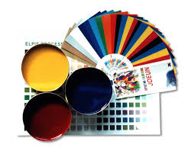
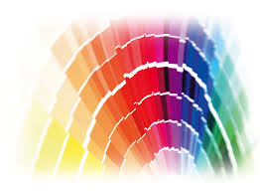
Поліграфія
Полігра́фія (від полі — багато; графо — пишу), — галузь техніки, сукупність технічних засобів для множинного репродукування текстового матеріалу й графічних зображень.

Slide 3
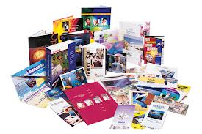
Визначення
На відміну від інших способів множинного репродукування (наприклад, світлокопіювання), поліграфічні способи характеризуються переносом фарбового шару з деякого резервуара на сприймаючу поверхню (найчастіше папір) та використанням друкарських форм, причому формування шару здійснюється відповідно до заздалегідь даного оригіналу, що підлягає репродукуванню.
Під поліграфією слід розуміти також і галузь промисловості — поліграфічну промисловість, що поєднує промислові підприємства, які виготовляють друковану продукцію (книги, газети, журнали, плакати, географічні карти тощо). Поліграфія або поліграфічна промисловість, є матеріально-технічною базою видавничої справи.

Slide 4
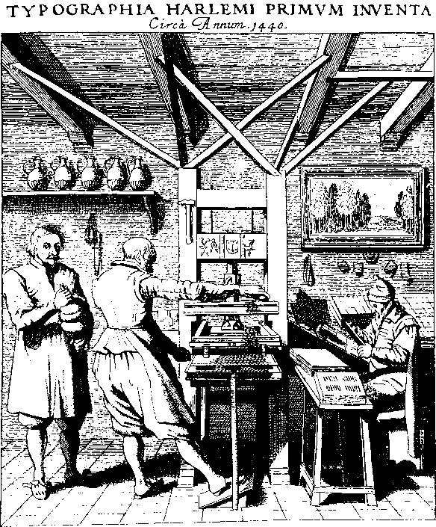
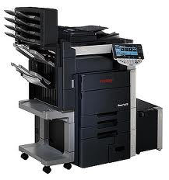
Історія розвитку
Поліграфія пройшла тривалий і складний шлях розвитку. Її технічною основою є винайдення близько 1440 Й. Гутенбергом книгодрукування. Уже в 16 ст. поліграфія набула характеру розвиненої мануфактури. В 19 ст. з винаходом друкарської машини в поліграфії відбувається промислова революція, що ознаменована створенням поліграфічного машинобудування. У середині 20 ст. у ході науково-технічної революції поліграфія розвивається за такими напрямками:
перехід до електронних способів виготовлення друкарських форм для всіх способів друку (використання комп'ютера для кольороподілу та фотонабору),
широке застосування рольового офсетного друку на високошвидкісних машинах,
- створення автоматичних потокових ліній в оздоблювальних цехах,
- комплексна механізація й автоматизація всього виробництва,
- використання локальних та глобальних комп'ютерних мереж для передачі даних.

Slide 5
Технологічні процеси
Технологія поліграфії містить три основні групи виробничих процесів:
додрукарські (підготовчі),
друкарські (власне сам процес друку),
післядрукарські (оздоблювальні).

Slide 6
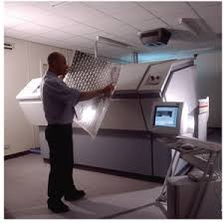
Додрукарські процеси
Додрукарські процеси спрямовані на виготовлення оригінал-макету, друкарської форми. Завдання друкарських процесів — отримання тиражних відбитків, що відтворюють оригінал. Оздоблювальні процеси завершують виготовлення друкованої продукції.
Додрукарські процеси включають усі процеси до стадії виготовлення друкарських форм. За допомогою комп'ютерів виготовляють оригінал-макет видання, якій потім переносять на друкарську форму. Текстова форма може бути отримана з типографського шрифтового методу ручного набору або ж за допомогою набірних машин (застарілий метод, зараз не використовується), комплектуючі літери й виготовляючи форму або її напівфабрикат (у вигляді, наприклад, фотокопії). Широке поширення одержали різні методи автоматизованого набору. Ручні способи виготовлення ілюстрованої друкарської форми в сучасній поліграфії використаються як методи станкової графіки або для створення оригіналів, згодом відтворених фотомеханічним або іншим шляхом.

Slide 7
Друкарський процес
Розрізняють 3 види друкарських процесів:
друкування з формуванням зображення в фарбовому резервуарі (гектографія, туркинотипія);
друкування з формуванням зображення на проміжній поверхні — формі (так звані класичні способи друку);
друкування з формуванням зображення на сприймаючій поверхні (способи з електростатичним й електромагнітним переносом фарбового шару).

Slide 8
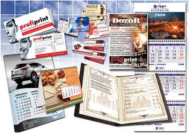
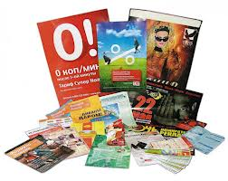
Способи друку
Класичні способи друку розрізняються залежно від методу поділу друкуючих і пробільних елементів. Формування фарбового шару може здійснюватися як у процесі переміщення фарби крізь форму (трафаретний друк, ротатор), так і шляхом нанесення фарби на поверхню форми. В останньому випадку застосовується просторова (високий і глибокий друк) або фізико-хімічна (плоский друк) поділ друкуючих і пробільних елементів. У друкарських процесах, що використаються в сучасній поліграфії фарбове зображення переносять із форми на сприймаючу поверхню безпосередньо або ж за допомогою однієї (офсетний друк) або двох (орловський друк) проміжних поверхонь. Друкування здійснюється на друкарських машинах, які розрізняються за способом друку, за схемою побудови друкарського пристрою, за кількістю переносів фарбового шару, за типовою подачею сприймаючих поверхонь. Перед друкуванням проводиться ряд підготовчих процесів: розміщення, або спуск смуг форми, її закріплення, приводка, приправка.
Характер оздоблювальних процесів залежить від виду друкованої продукції. Найскладніші брошурувальні процеси, застосовувані в процесі виготовлення книг і журналів.
Поширення набуло ламінування обкладинок книг.

Slide 9
Виготовлення друкованої продукції
Виробництво друкованої продукції в більшості випадків складається з трьох або чотирьох роздільних, але взаємозалежних процесів:
обробка текстової й образотворчої інформації – оригіналів, що підлягають поліграфічному відтворенню. У результаті виконання цього процесу одержують негативи або діапозитиви на прозорій плівці, що містять інформацію друкарських форм;
виготовлення з негативів або діапозитивів комплекту друкарських форм, необхідних для розмноження інформації;
друкування тиражу – одержання з друкарських форм певної кількості ідентичних видрукуваних аркушів, зошитів і т.ін. (власне розмноження інформації);
виконання брошурувальних або брошурувально-палітурних робіт, оздоблювальних процесів.

Slide 10
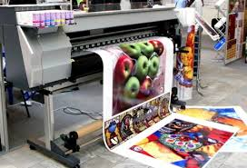
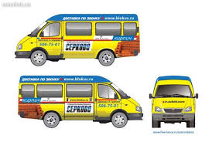
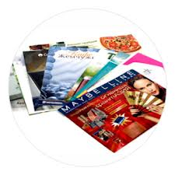
Використання в рекламі

